Slide 1



المستوى
المقاعد
محدودة
2
أنشطة اللغة العربية
مرحلة تنشيط المستلزمات
الأسبوع 2
اليوم 4
نسخة تجريبية موجهة لمؤسسات الريادة
نسخة قيد التطوير

Slide 2


خاص بالأستاذ
توجيهات لاستعمال العرض
شرائح خاصة بالأستاذ(ة)
إرشادات للشروحات والتعليمات التي يجب على الأستاذ(ة) قولها
أمثلة على التوجيهات للأستاذ(ة)
يطلب من التلاميذ قراءة الكلمات

Slide 3

خاص بالأستاذ
المرحلة الأولى
 | الأسبوع الأول | الأسبوع الثاني | الأسبوع الثالث | الأسبوع الرابع
المعجم | اللوحة الإلكترونية – استلقت – مغامرة – أعجبت – متحمسة - المشوقة | انبهر – الرفوف - أمينة المكتبة – رواد الفضاء – غادر - استعار | شرارة – الكثيفة - صاعقة رعدية - اللهب – فزعت – مضخة - تستغيث | متشوق – استغرقت - طازج - قلعة – الظهيرة – قارِبٌ - الأصداف
الاستماع والتحدث | العناصر: من- ماذا -أين -متى؟ التحدث: أستأذن | العناصر: من- ماذا -أين -متى؟ التحدث: أستأذن | العناصر: من- ماذا -أين -متى؟ التحدث: أصف | العناصر: من- ماذا -أين -متى؟ (التحدث: أصف
القراءة | تصفية الصعوبات القرائية: الحروف المتشابهة رسما: ج ح خ؛ الطلاقة-القراءة الهرمية: الطلاقة قراءة فقرة بدقة واسترسال. الفهم: الإجابة عن أسئلة اختيار من متعدد. | تصفية الصعوبات القرائية: الحروف المتشابهة رسما: س ش ص - ض د ذ الطلاقة-القراءة الهرمية: الطلاقة قراءة فقرة بدقة واسترسال. الفهم: الإجابة عن أسئلة اختيار من متعدد. | تصفية الصعوبات القرائية: الحروف المتشابهة رسما: ع غ؛ ص ض الطلاقة-القراءة الهرمية: الطلاقة قراءة فقرة بدقة واسترسال. الفهم: التدرب على الإجابة بجمل تامة. | تصفية الصعوبات القرائية: الحروف المتشابهة رسما: ف ق؛ ط ظ الطلاقة-القراءة الهرمية: الطلاقة قراءة فقرة بدقة واسترسال. الفهم: التدرب على الإجابة بجمل تامة.
صرف | المؤنث / مذكر تحويلات حسب الضمائر | المؤنث / مذكر تحويلات حسب الضمائر | المفرد / الجمع تحويلات حسب الضمائر | المفرد / الجمع تحويلات حسب الضمائر
تراكيب | الجملة الاسمية | الجملة الاسمية | الجملة الفعلية | الجملة الفعلية
إملاء | الهمز في بداية الكلمة | الهمزة في بداية الكلمة | تنوين النصب | الألف المقصورة
تعبير كتابي | كتابة جمل بالإكمال | كتابة جمل بالإكمال | التعليق على صورة | التعليق على صورة
أين نحن في الزمان والمكان؟
الاستراتيجيات

Slide 4
خاص بالأستاذ
مضامين الأسبوع 1
الإملاء
التعبير الكتابي
القراءة
الاستماع والتحدث
الهمزة في بداية الكلمة
مهارة الإكمال
كتابة جمل بالإكمال
الخزانة المنسية
- الطلاقة
- تصفية الصعوبات القرائية
الخزانة المنسية
- التوقع والتحقق
- أسلوب الاستئذان
الاستراتيجيات
البنيات اللغوية
الأساليب
المعجم
الاستراتيجيات
تركيب جمل من خلال النسج على غرار / القراءة المسحية / القراءة الهرمية
جمل اسمية المذكر / المؤنث تحويلات حسب الضمائر
أساليب الوصف باستعمال الجملة الاسمية
لوحة إلكترونية – استلقت أعجبت – مغامرة – متحمسة مشوقة

Slide 5
خاص بالأستاذ
تنظيم حصص الأسبوع التربوي الأول
اليوم
2
اليوم
1
أنشطة اعتيادية
استماع وتحدث
قراءة: استثمار المعجم
أنشطة اعتيادية
معجم
استماع وتحدث
قراءة: طلاقة
اليوم
4
اليوم
3
أنشطة اعتيادية
استماع وتحدث
قراءة : تمارين كتابية
أنشطة اعتيادية
استماع وتحدث
قراءة: تمارين كتابية
اليوم
6
اليوم
5
أنشطة اعتيادية
توليف ودعم
أنشطة اعتيادية
قراءة: استثمار النص
تعبير كتابي

Slide 6

خاص بالأستاذ
هيكلة حصة اليوم
النشاط الاعتيادي
1
10
نشيد : «النشيد الوطني»
إملاء على الألواح: كلمات تتضمن الحروف ض- ظ- ط
دقـائق
الاستماع والتحدث
2
40
في المكتبة: الأحداث
التحدث: أسلوب الاستئذان
دقيقة
قراءة
3
40
طلاقة
استثمار البنيات اللغوية – التحويلات حسب الضمائر

Slide 7

خاص بالأستاذ
عند نهاية الحصة
على الأقل % 80 من المتعلمين سيكونون قادرين على:
قراءة وكتابة كلمات تتضمن الحروف المتشابهة: ض- ط - ظ
تعرف أحداث الحكاية وإعادة سردها.
توظيف الفعل الكلامي للاستئذان في وضعيات جديدة.

Slide 8




خاص بالأستاذ
إعداد الشروط والوسائل الديداكتيكية والتقنية
مؤشر الليزر
مطابقة الشرائح لإطار العرض
المذكرة اليومية: خطاطة ذهنية
حاسوب جاهز يتضمن شرائح الدرس

Slide 9
افتتاح الحصة

Slide 10


4. اختــــــــــتام الحـــــصة
3. قـــــــــــــــــــــــــــــــــــــــــــــــــراءة
2. استـــــــــــــــــماع وتحدث
1. افتتــــــــاح الحــــصة
مرحبا بكم . سننطلق في حصة اللغة العربية .

Slide 11





4. اختــــــــــتام الحـــــصة
3. قـــــــــــــــــــــــــــــــــــــــــــــــــراءة
2. استـــــــــــــــــماع وتحدث
1. افتتــــــــاح الحــــصة
ضعوا اللوحة على الطاولة، الدفتر والمقلمة في القمطر

Slide 12
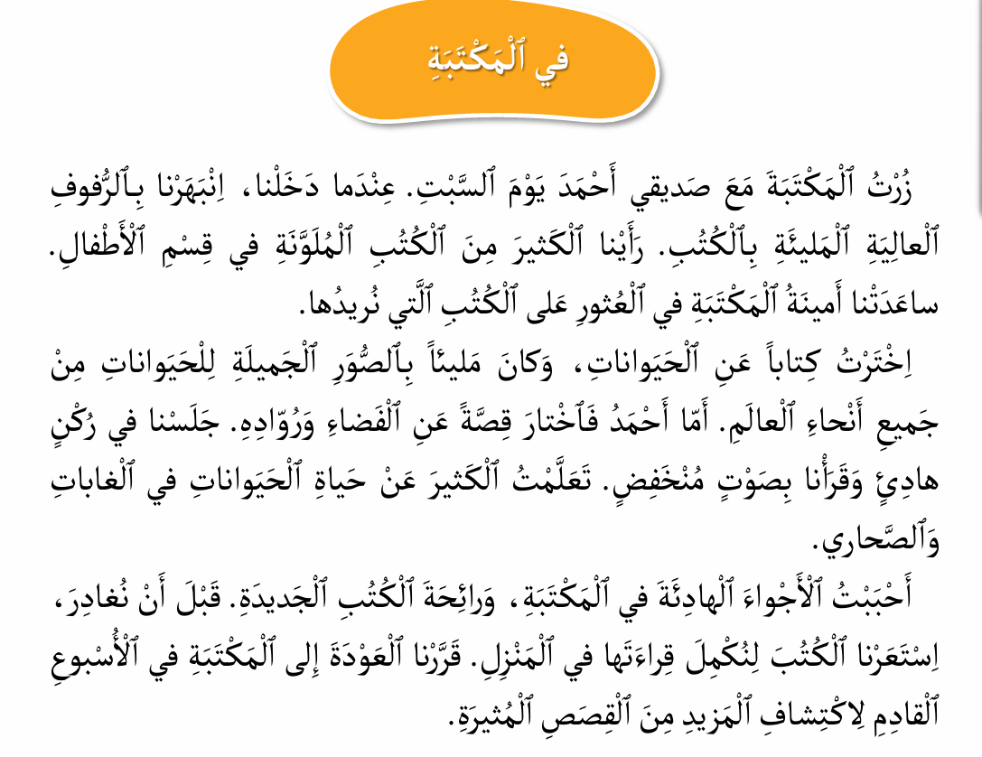
4. اختــــــــــتام الحـــــصة
3. قــــــــــــــــــــــــــــــــــــــراءة
2. استـــــــــــــــــماع وتحدث
1. افتتــــــــاح الحــــصة
يراقب الأستاذ الواجب المنزلي
1. أَقْرَأُ ﭐلْفَقْرَةَ ﭐلثّانِيَةَ بِطَلاقَةٍ ثُمَّ أَنْقُلُها في دَفْتَري:

Slide 13
المقاعد
محدودة
10
دقـائق
نشاط اعتيادي1/2
نشيد: «النشيد الوطني»
إملاء على الألواح

Slide 14



4. اختــــــــــتام الحـــــصة
3. قــــــــــــــــــــــــــــــــــــــراءة
2. استـــــــــــــــــماع وتحدث
1. افتتــــــــاح الحــــصة
قفوا واعتدلوا، لنستمع لنشيدنا الوطني.

Slide 15

4. اختــــــــــتام الحـــــصة
3. قــــــــــــــــــــــــــــــــــــــراءة
2. استـــــــــــــــــماع وتحدث
1. افتتــــــــاح الحــــصة
من ينشد؟
مَشْرِقَ ﭐلْأَنْــــــــــــــــــوارْ
دُمْتَ مُنْتَداهْ وحِماهْ
مَنْبِتَ ﭐلْأَحْـــــــــــــــــــــــــرارْ
مُنْتَدى ﭐلسُّؤْدَدِ وَحِماهْ
لِلْعُــــــــلا عُنْــــــــــــوانْ
ذِكْرَ كُلِّ لِســـــــــــــــانْ
عِــــــشْتَ في ﭐلْأَوْطـــــــانْ
مِــــلْءَ كُــــــلِّ جَنــــــــــانْ
.

Slide 16
المقاعد
محدودة
10
دقـائق
نشاط اعتيادي2/2
نشيد: «النشيد الوطني»
إملاء على الألواح

Slide 17
4. اختــــــــــتام الحـــــصة
3. قـــــــــــــــــــــــــــــــــــــــــــــــــراءة
2. استـــــــــــــــــماع وتحدث
1. افتتــــــــاح الحــــصة
سأملي عليكم كلمات تتضمن الحروف : الضاد والظاء والطاء لتميزوا بينها.
ط
ظ
ض

Slide 18
4. اختــــــــــتام الحـــــصة
3. قـــــــــــــــــــــــــــــــــــــــــــــــــراءة
2. استـــــــــــــــــماع وتحدث
1. افتتــــــــاح الحــــصة
سأقرأ الكلمات أولا. من يقرأ ؟
طائِرٌ
.
فَضاءٌ
اِنْتَظَرَ
.
ضَيْفٌ
.

Slide 19
4. اختــــــــــتام الحـــــصة
3. قــــــــــــــــــــــــــــــــــــــراءة
2. استـــــــــــــــــماع وتحدث
1. افتتــــــــاح الحــــصة
خذوا ألواحكم. اكتبوا فَضاءٌ

Slide 20
4. اختــــــــــتام الحـــــصة
3. قــــــــــــــــــــــــــــــــــــــراءة
2. استـــــــــــــــــماع وتحدث
1. افتتــــــــاح الحــــصة
صححوا.
فَضاءٌ

Slide 21
4. اختــــــــــتام الحـــــصة
3. قــــــــــــــــــــــــــــــــــــــراءة
2. استـــــــــــــــــماع وتحدث
1. افتتــــــــاح الحــــصة
اكتبوا . ينطق طائر

Slide 22
4. اختــــــــــتام الحـــــصة
3. قــــــــــــــــــــــــــــــــــــــراءة
2. استـــــــــــــــــماع وتحدث
1. افتتــــــــاح الحــــصة
صححوا.
طائِرٌ

Slide 23
4. اختــــــــــتام الحـــــصة
3. قــــــــــــــــــــــــــــــــــــــراءة
2. استـــــــــــــــــماع وتحدث
1. افتتــــــــاح الحــــصة
اكتبوا . انتظر

Slide 24
4. اختــــــــــتام الحـــــصة
3. قــــــــــــــــــــــــــــــــــــــراءة
2. استـــــــــــــــــماع وتحدث
1. افتتــــــــاح الحــــصة
صححوا.
اِنْتَظَرَ

Slide 25
4. اختــــــــــتام الحـــــصة
3. قـــــــــــــــــــــــــــــــــــــــــــــــــراءة
2. استـــــــــــــــــماع وتحدث
1. افتتــــــــاح الحــــصة
اكتبوا. ضيف

Slide 26
4. اختــــــــــتام الحـــــصة
3. قـــــــــــــــــــــــــــــــــــــــــــــــــراءة
2. استـــــــــــــــــماع وتحدث
1. افتتــــــــاح الحــــصة
صححوا.
ضَيْفٌ

Slide 27
4. اختــــــــــتام الحـــــصة
3. قـــــــــــــــــــــــــــــــــــــــــــــــــراءة
2. استـــــــــــــــــماع وتحدث
1. افتتــــــــاح الحــــصة
انتبهوا. من يقرأ الكلمات؟
ظَرْفٌ
.
ضَيْقٌ
طارِقٌ
.
مَطَرٌ
.

Slide 28
المقاعد
محدودة
40
دقيقة
2. استماع وتحدث
عناصر الحكاية: الأحداث
التحدث

Slide 29
4. اختــــــــــتام الحـــــصة
3. قـــــــــــــــــــــــــــــــــــــــــــــــــراءة
2. استـــــــــــــــــماع وتحدث
1. افتتــــــــاح الحــــصة
سنتذكر اليوم أحداث الحكاية ونعيد سردها بشكل مختصر.

Slide 30
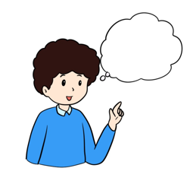
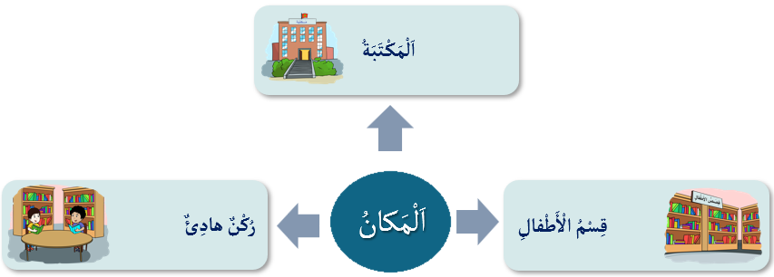
4. اختــــــــــتام الحـــــصة
3. قـــــــــــــــــــــــــــــــــــــــــــــــــراءة
2. استـــــــــــــــــماع وتحدث
1. افتتــــــــاح الحــــصة
أين وقعت أحداث الحكاية؟

Slide 31
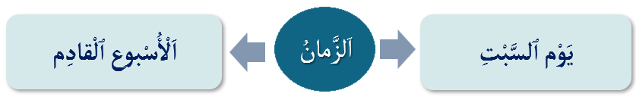
4. اختــــــــــتام الحـــــصة
3. قـــــــــــــــــــــــــــــــــــــــــــــــــراءة
2. استـــــــــــــــــماع وتحدث
1. افتتــــــــاح الحــــصة
متى وقعت أحداث الحكاية؟

Slide 32

4. اختــــــــــتام الحـــــصة
3. قـــــــــــــــــــــــــــــــــــــــــــــــــراءة
2. استـــــــــــــــــماع وتحدث
1. افتتــــــــاح الحــــصة
استمعوا مجددا للحكاية. سأطرح عليكم أسئلة عن الأحداث التي وقعت في الحكاية.

Slide 33
4. اختــــــــــتام الحـــــصة
3. قـــــــــــــــــــــــــــــــــــــــــــــــــراءة
2. استـــــــــــــــــماع وتحدث
1. افتتــــــــاح الحــــصة
ماذا فعل أحمد وصديقه عندما دخلا إلى المكتبة؟
اَلْقِسْمُ

Slide 34
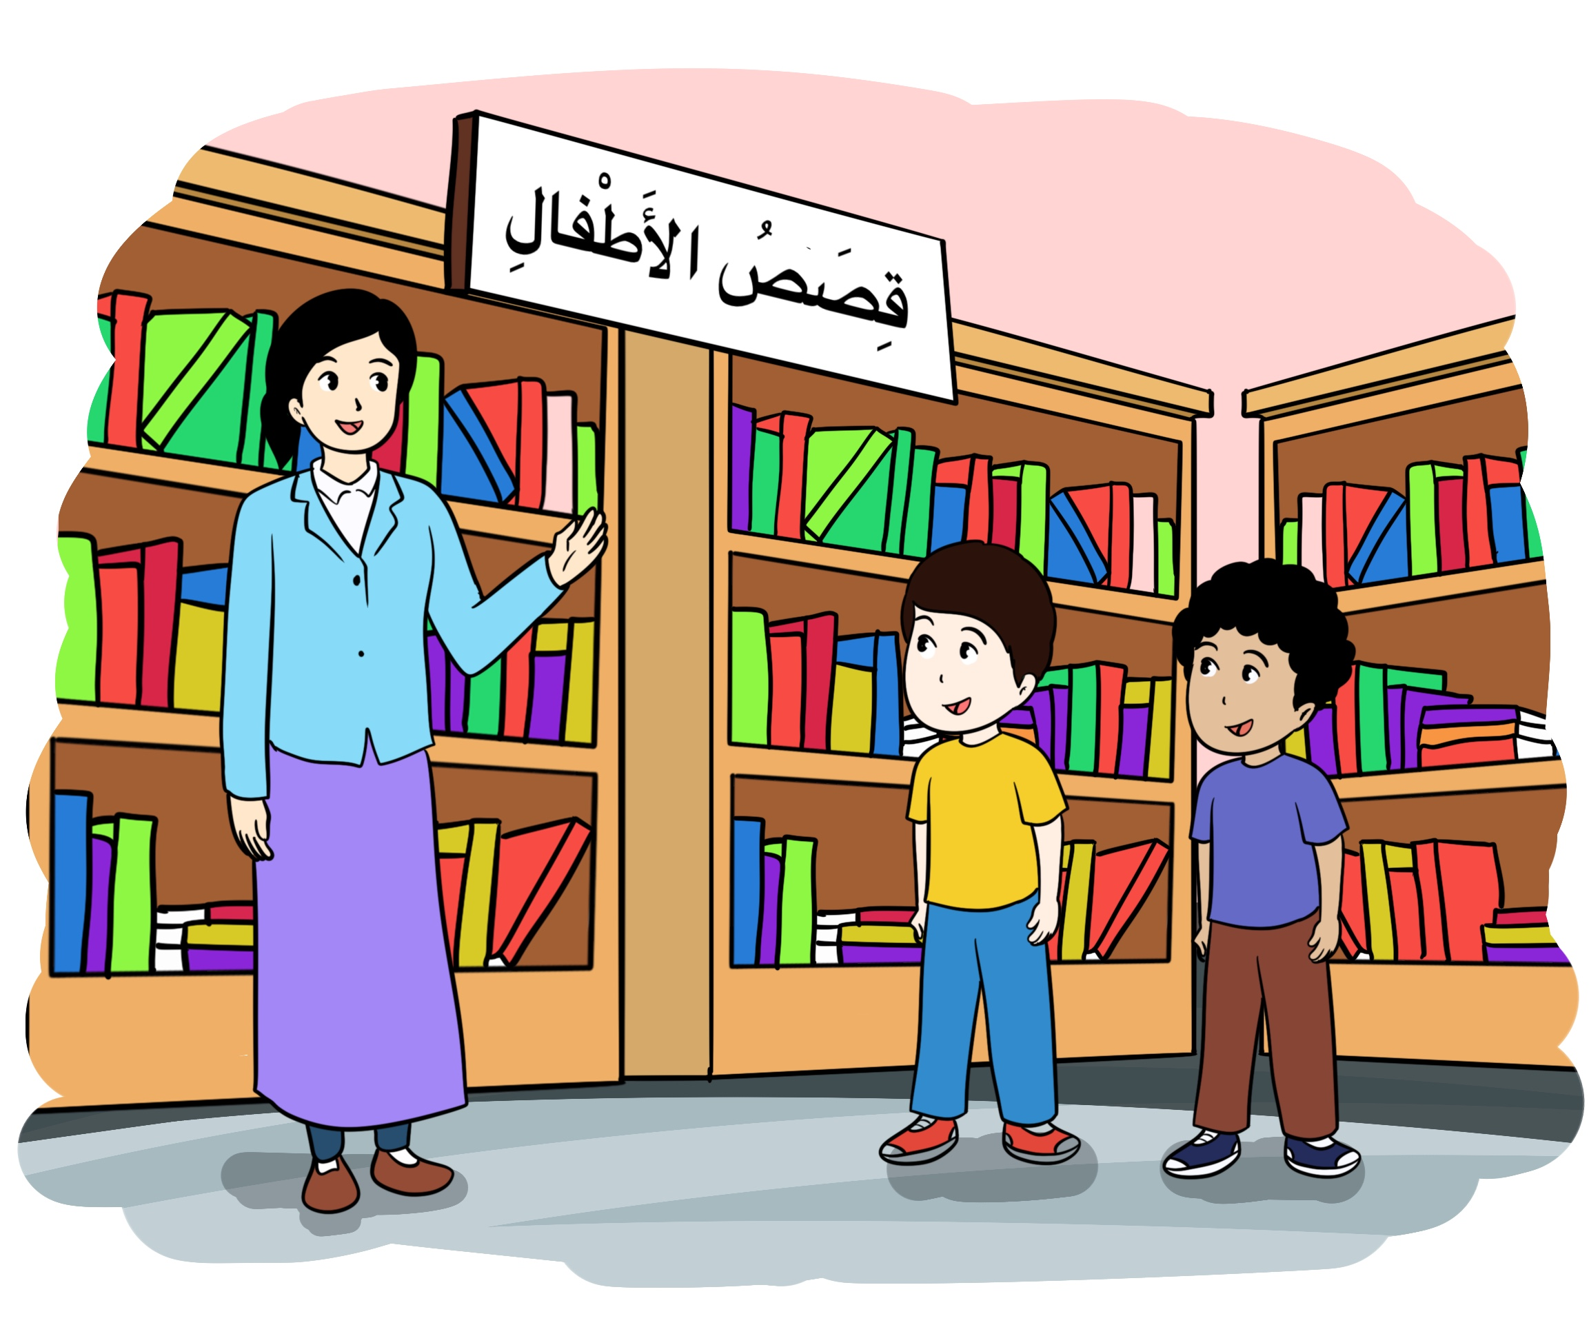
4. اختــــــــــتام الحـــــصة
3. قـــــــــــــــــــــــــــــــــــــــــــــــــراءة
2. استـــــــــــــــــماع وتحدث
1. افتتــــــــاح الحــــصة
دَخَلَ أَحْمَدُ وَصَديقُهُ ﭐلْمَكْتَبَةَ وَبَحَثا عَنْ كُتُبٍ لِقِراءَتِها. من يردد؟
اَلْقِسْمُ
دَخَلَ أَحْمَدُ وَصَديقُهُ ﭐلْمَكْتَبَةَ وَبَحَثا عَنْ كُتُبٍ لِقِراءَتِها.

Slide 35
4. اختــــــــــتام الحـــــصة
3. قـــــــــــــــــــــــــــــــــــــــــــــــــراءة
2. استـــــــــــــــــماع وتحدث
1. افتتــــــــاح الحــــصة
ماذا فعلا بعد ذلك؟
اَلْقِسْمُ

Slide 36
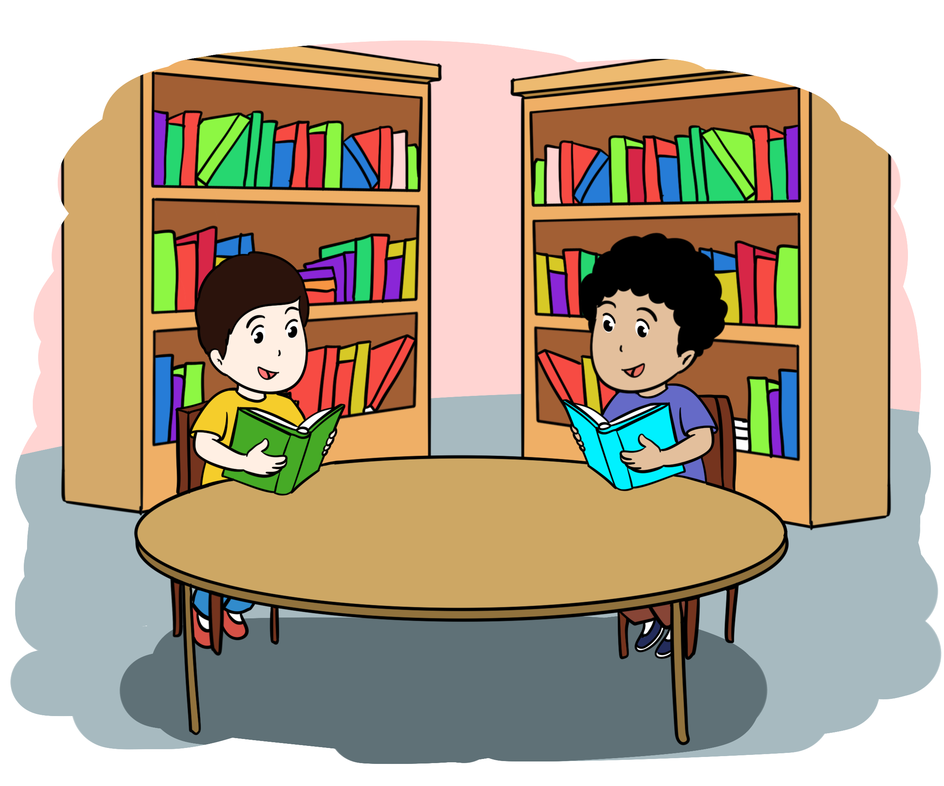
4. اختــــــــــتام الحـــــصة
3. قـــــــــــــــــــــــــــــــــــــــــــــــــراءة
2. استـــــــــــــــــماع وتحدث
1. افتتــــــــاح الحــــصة
اِخْتارَ كُلُّ واحِدٍ كِتاباً يُناسِبُهُ، وَجَلَسا في رُكْنٍ هادِئٍ لِلْقِراءَةِ. من يردد؟
اَلْقِسْمُ
اِخْتارَ كُلُّ واحِدٍ كِتاباً يُناسِبُهُ، وَجَلَسا في رُكْنٍ هادِئٍ لِلْقِراءَةِ.

Slide 37
4. اختــــــــــتام الحـــــصة
3. قـــــــــــــــــــــــــــــــــــــــــــــــــراءة
2. استـــــــــــــــــماع وتحدث
1. افتتــــــــاح الحــــصة
بماذا قام الولدان بعد ذلك قبل أن يغادرا المكتبة؟
اَلْقِسْمُ

Slide 38
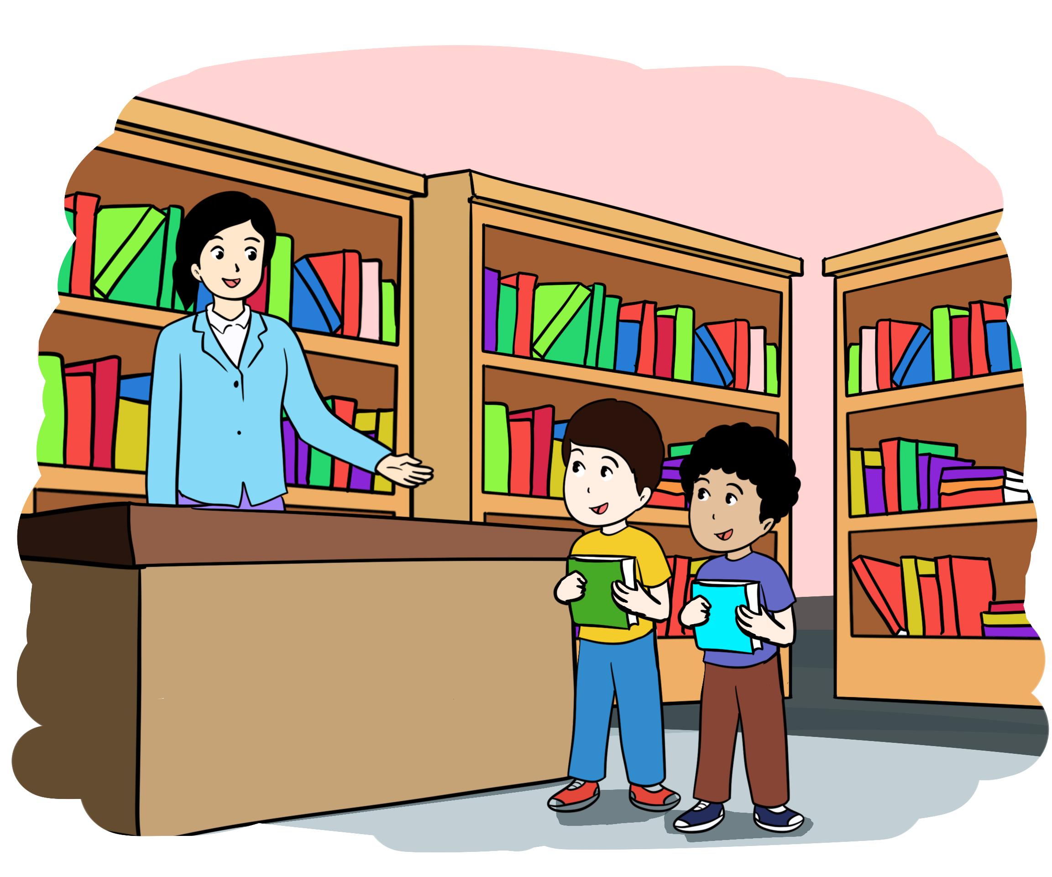
4. اختــــــــــتام الحـــــصة
3. قـــــــــــــــــــــــــــــــــــــــــــــــــراءة
2. استـــــــــــــــــماع وتحدث
1. افتتــــــــاح الحــــصة
قَبْلَ أَنْ يُغادِرا ٱلْمَكْتَبَةَ، اِسْتَعارا ٱلْكُتُبَ لِقِراءَتِها في ٱلْمَنْزِلِ.
من يردد؟
اَلْقِسْمُ
قَبْلَ أَنْ يُغادِرا ٱلْمَكْتَبَةَ، اِسْتَعارا ٱلْكُتُبَ لِقِراءَتِها في ٱلْمَنْزِلِ.

Slide 39
4. اختــــــــــتام الحـــــصة
3. قـــــــــــــــــــــــــــــــــــــــــــــــــراءة
2. استـــــــــــــــــماع وتحدث
1. افتتــــــــاح الحــــصة
خذوا الألواح.

Slide 40

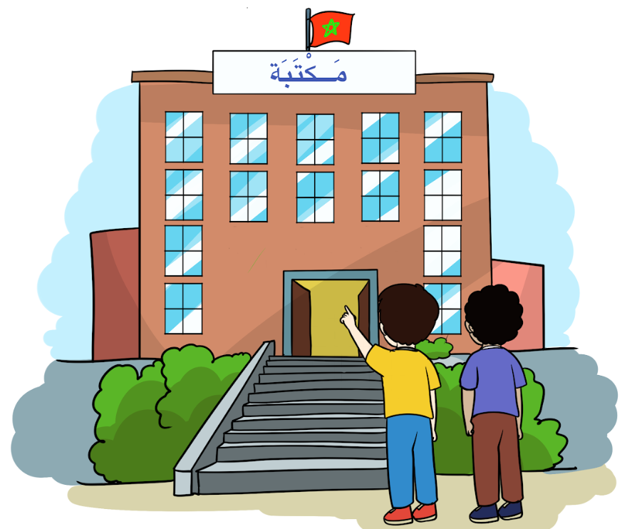
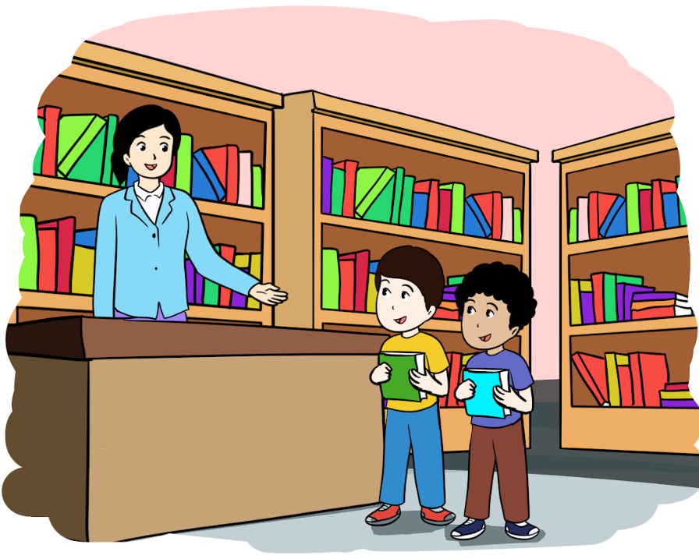
4. اختــــــــــتام الحـــــصة
3. قـــــــــــــــــــــــــــــــــــــــــــــــــراءة
2. استـــــــــــــــــماع وتحدث
1. افتتــــــــاح الحــــصة
انظروا إلى المشاهد، رتبوا الأحداث حسب وردها في الحكاية.
أ
ب
اَلْقِسْمُ
ث
ت

Slide 41
4. اختــــــــــتام الحـــــصة
3. قـــــــــــــــــــــــــــــــــــــــــــــــــراءة
2. استـــــــــــــــــماع وتحدث
1. افتتــــــــاح الحــــصة
ما هو المشهد الأول؟
أ
ب
اَلْقِسْمُ
ث
ت

Slide 42
4. اختــــــــــتام الحـــــصة
3. قـــــــــــــــــــــــــــــــــــــــــــــــــراءة
2. استـــــــــــــــــماع وتحدث
1. افتتــــــــاح الحــــصة
صححوا.
ت

Slide 43
4. اختــــــــــتام الحـــــصة
3. قـــــــــــــــــــــــــــــــــــــــــــــــــراءة
2. استـــــــــــــــــماع وتحدث
1. افتتــــــــاح الحــــصة
رتبوا بقية المشاهد حسب ورودها في الحكاية
أ
ب
اَلْقِسْمُ
ث
ت

Slide 44
4. اختــــــــــتام الحـــــصة
3. قـــــــــــــــــــــــــــــــــــــــــــــــــراءة
2. استـــــــــــــــــماع وتحدث
1. افتتــــــــاح الحــــصة
الآن بعد ترتيب المشاهد ستعيدون سرد الحكاية:
2
1
اَلْقِسْمُ
4
3

Slide 45

5. اختــــــــــتام الحـــــصة
4. قــــــــــــــــــــــــــــــــــــــراءة
3. استـــــــــــــــــماع وتحدث
2. معجم
1. افتتــــــــاح الحــــصة
من منكم يعيد سرد الحكاية باعتماد المشاهد؟ زرت المكتبة.................
4
3
2
1

Slide 46
المقاعد
محدودة
40
دقيقة
2. استماع وتحدث
عناصر الحكاية: الأحداث
التحدث

Slide 47
4. اختــــــــــتام الحـــــصة
3. قـــــــــــــــــــــــــــــــــــــــــــــــــراءة
2. استـــــــــــــــــماع وتحدث
1. افتتــــــــاح الحــــصة
أراد أحمد أن يستأذن من أمينة المكتبة لاستعارة الكتاب كي يكمل قراءته في المنزل. ماذا سيقول لها؟

Slide 48
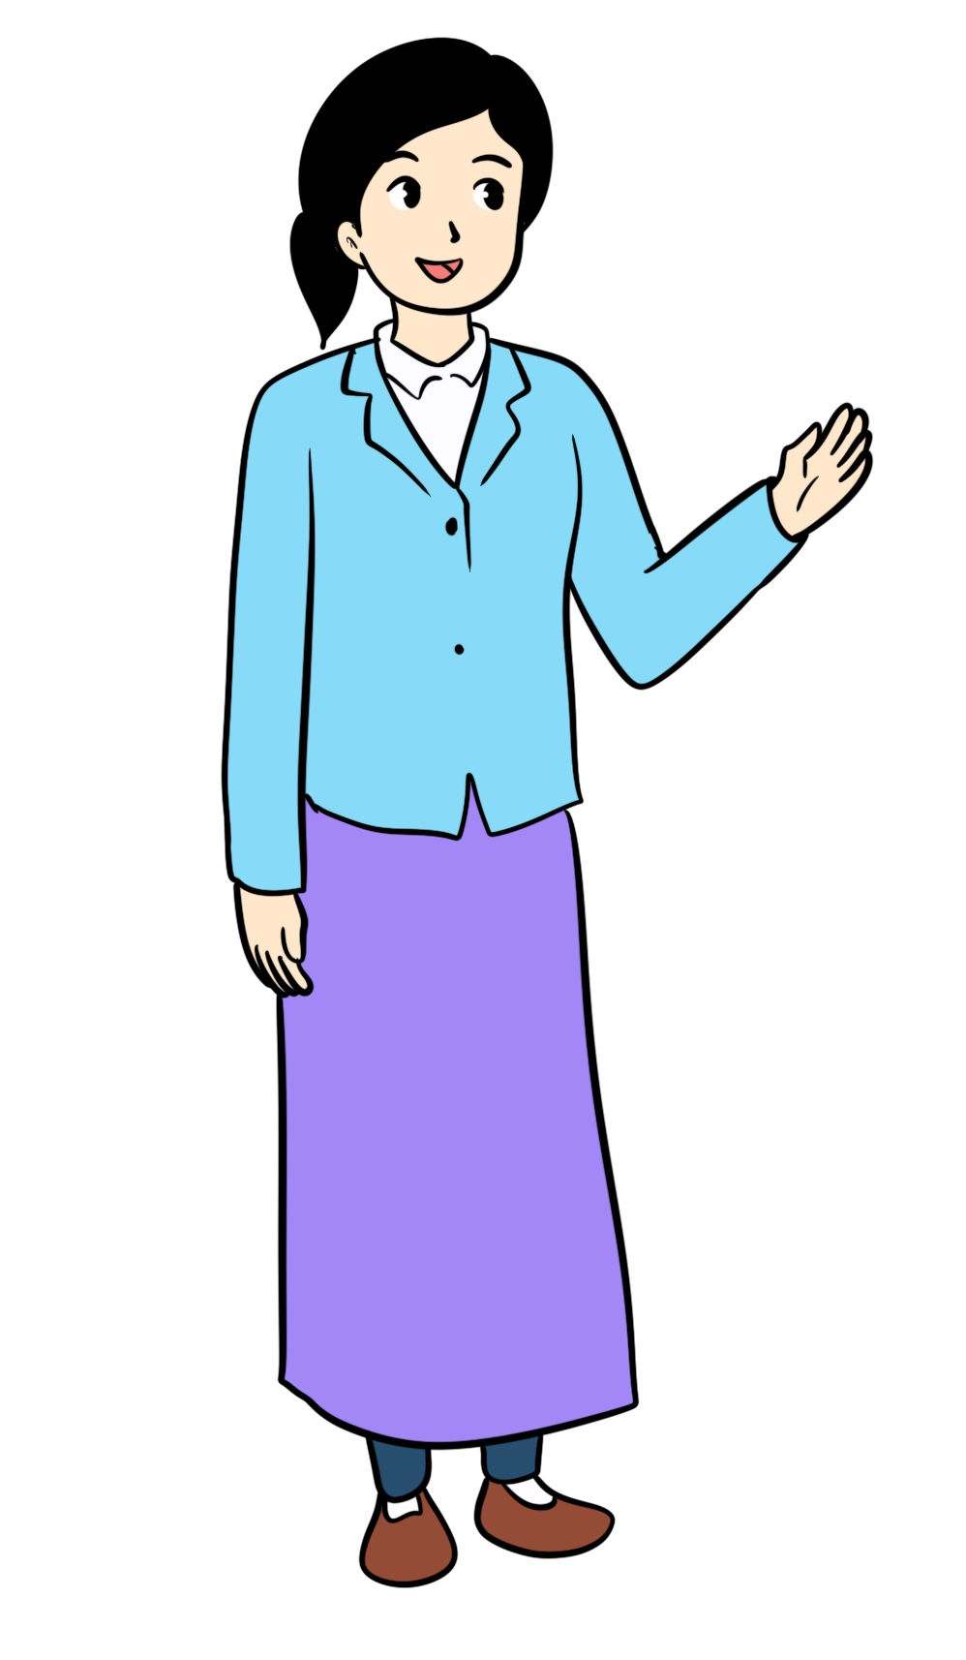
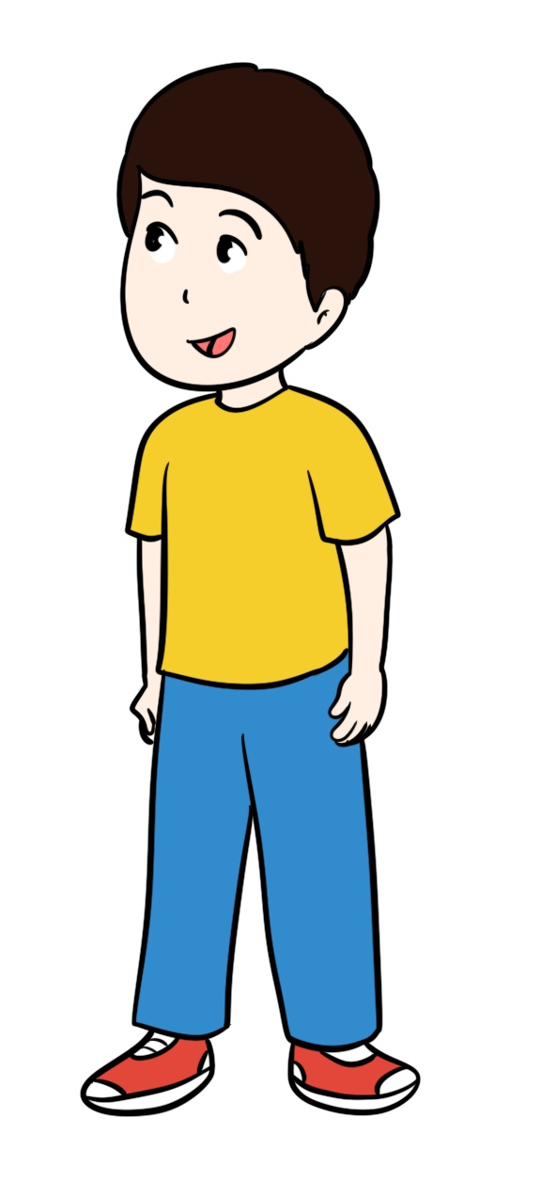
4. اختــــــــــتام الحـــــصة
3. قـــــــــــــــــــــــــــــــــــــــــــــــــراءة
2. استـــــــــــــــــماع وتحدث
1. افتتــــــــاح الحــــصة
نعم، يمكن أن يقول: هَلْ تَأْذَنينَ لي أَنْ أَسْتَعيرَ هَذِهِ الْقِصَّةَ كَيْ أُكْمِلَ قِراءَتَها في الْمَنْزِلِ؟
من يردد؟
هَلْ تَأْذَنينَ لي أَنْ أَسْتَعيرَ هَذِهِ ﭐلْقِصَّةَ
كَيْ أُكْمِلَ قِراءَتَها في ﭐلْمَنْزِلِ؟

Slide 49
4. اختــــــــــتام الحـــــصة
3. قـــــــــــــــــــــــــــــــــــــــــــــــــراءة
2. استـــــــــــــــــماع وتحدث
1. افتتــــــــاح الحــــصة
بماذا يمكن أن تجيبه أمينة المكتبة؟

Slide 50
4. اختــــــــــتام الحـــــصة
3. قـــــــــــــــــــــــــــــــــــــــــــــــــراءة
2. استـــــــــــــــــماع وتحدث
1. افتتــــــــاح الحــــصة
نعم، يمكن أن تجيبه: طَبْعاً، وَلَكِنْ يَجِبُ عَلَيْكَ أَنْ تُحافِظَ عَلَيْها.
من يردد؟
طَبْعاً، وَلَكِنْ يَجِبُ عَلَيْكَ أَنْ تُحافِظَ عَلَيْها.

Slide 51
4. اختــــــــــتام الحـــــصة
3. قـــــــــــــــــــــــــــــــــــــــــــــــــراءة
2. استـــــــــــــــــماع وتحدث
1. افتتــــــــاح الحــــصة
من منكم يلعب دور أمينة المكتبة؟

Slide 52
4. اختــــــــــتام الحـــــصة
3. قـــــــــــــــــــــــــــــــــــــــــــــــــراءة
2. استـــــــــــــــــماع وتحدث
1. افتتــــــــاح الحــــصة
من منكم يلعب دور أحمد؟

Slide 53
4. اختــــــــــتام الحـــــصة
3. قـــــــــــــــــــــــــــــــــــــــــــــــــراءة
2. استـــــــــــــــــماع وتحدث
1. افتتــــــــاح الحــــصة
من منكم يلعب دور أحمد؟ من منكم يلعب أمينة المكتبة؟

Slide 54
المقاعد
محدودة
40
3. قراءة
دقيقة
الفهم
البنية اللغوية: التحويلات مع الضمائر

Slide 55
4. اختــــــــــتام الحـــــصة
3. قـــــــــــــــــــــــــــــــــــــــــــــــــراءة
2. استـــــــــــــــــماع وتحدث
1. افتتــــــــاح الحــــصة
ستتدربون على القراءة بطلاقة وتجيبون عن أسئلة الفهم.

Slide 56

4. اختــــــــــتام الحـــــصة
3. قــــــــــــــــــــــــــــــــــــــراءة
2. استـــــــــــــــــماع وتحدث
1. افتتــــــــاح الحــــصة
من يذكرنا بعنوان النص؟

Slide 57
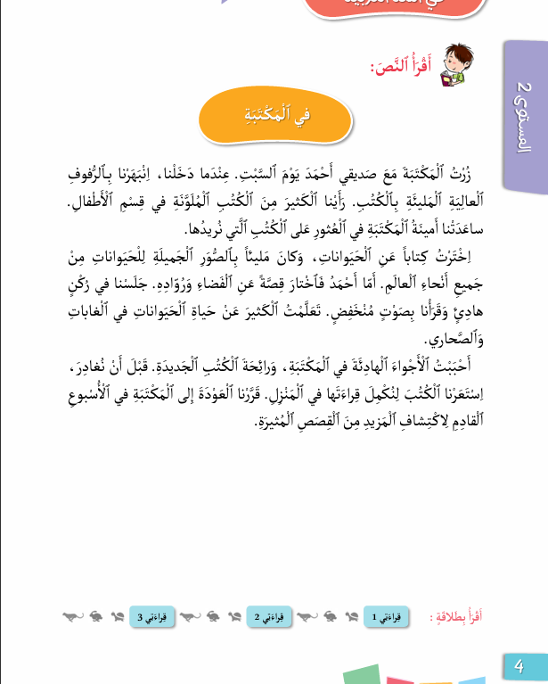
4. اختــــــــــتام الحـــــصة
3. قــــــــــــــــــــــــــــــــــــــراءة
2. استـــــــــــــــــماع وتحدث
1. افتتــــــــاح الحــــصة
عنوان النص هو "في المكتبة"

Slide 58
4. اختــــــــــتام الحـــــصة
3. قـــــــــــــــــــــــــــــــــــــــــــــــــراءة
2. استـــــــــــــــــماع وتحدث
1. افتتــــــــاح الحــــصة
أنا أشير وأنتم تقرؤون جماعة.
عَنْ
اَلَّتــي
عَلى
عِنْدَما
إِلى
قَبْلَ
أَمّا

Slide 59
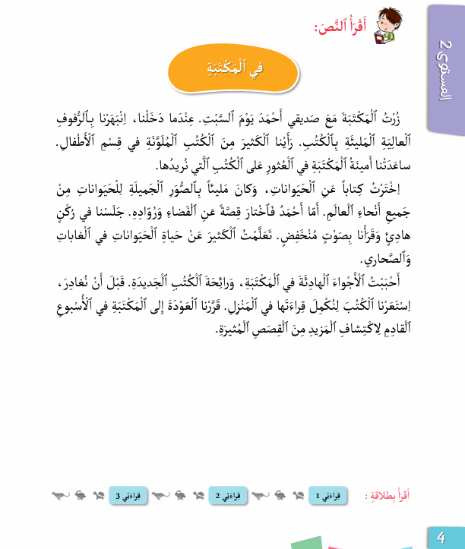
4. اختــــــــــتام الحـــــصة
3. قـــــــــــــــــــــــــــــــــــــــــــــــــراءة
2. استـــــــــــــــــماع وتحدث
1. افتتــــــــاح الحــــصة
خذوا الكراسة ص 4 . ابحثوا عن كلمة "قبل" في الفقرة الثالثة.
ضعوا تحتها سطرا بقلم الرصاص. كم مرة تكررت؟
قَبْلَ

Slide 60
4. اختــــــــــتام الحـــــصة
3. قــــــــــــــــــــــــــــــــــــــراءة
2. استـــــــــــــــــماع وتحدث
1. افتتــــــــاح الحــــصة
الآن ستواصلون التدرب على القراءة بطلاقة. من يقرأ؟ من يتابع؟
في ﭐلْمَكْتَبَةِ
زُرْتُ ٱلْمَكْتَبَةَ مَعَ صَديقي أَحْمَدَ يَوْمَ ٱلسَّبْتِ. عِنْدَما دَخَلْنا، اِنْبَهَرْنا بِــٱلرُّفوفِ ٱلْعالِيَةِ ٱلْمَليئَةِ بِـٱلْكُتُبِ. رَأَيْنا ٱلْكَثيرَ مِنَ ٱلْكُتُبِ ٱلْمُلَوَّنَةِ في قِسْمِ ٱلْأَطْفالِ. ساعَدَتْنا أَمينَةُ ٱلْمَكْتَبَةِ في ٱلْعُثورِ عَلى ٱلْكُتُبِ ٱلَّتي نُريدُها.

Slide 61
4. اختــــــــــتام الحـــــصة
3. قــــــــــــــــــــــــــــــــــــــراءة
2. استـــــــــــــــــماع وتحدث
1. افتتــــــــاح الحــــصة
من يقرأ؟ من يتابع؟
اِخْتَرْتُ كِتاباً عَنِ ٱلْحَيَواناتِ، وَكانَ مَليئاً بِـٱلصُّوَرِ ٱلْجَميلَةِ لِلْحَيَواناتِ مِنْ جَميعِ أَنْحاءِ ٱلْعالَمِ. أَمّا أَحْمَدُ فَـٱخْتارَ قِصَّةً عَنِ ٱلْفَضاءِ وَرُوّادِهِ. جَلَسْنا في رُكْنٍ هادِئٍ وَقَرَأْنا بِصَوْتٍ مُنْخَفِضٍ. تَعَلَّمْتُ ٱلْكَثيرَ عَنْ حَياةِ ٱلْحَيَواناتِ في ٱلْغاباتِ وَٱلصَّحاري.

Slide 62
4. اختــــــــــتام الحـــــصة
3. قــــــــــــــــــــــــــــــــــــــراءة
2. استـــــــــــــــــماع وتحدث
1. افتتــــــــاح الحــــصة
من يقرأ؟ من يتابع؟
أَحْبَبْتُ ٱلْأَجْواءَ ٱلْهادِئَةَ في ٱلْمَكْتَبَةِ، وَرائِحَةَ ٱلْكُتُبِ ٱلْجَديدَةِ. قَبْلَ أَنْ نُغادِرَ، اِسْتَعَرْنا ٱلْكُتُبَ لِنُكْمِلَ قِراءَتَها في ٱلْمَنْزِلِ. قَرَّرْنا ٱلْعَوْدَةَ إِلى ٱلْمَكْتَبَةِ في ٱلْأُسْبوعِ ٱلْقادِمِ، لِاكْتِشافِ ٱلْمَزيدِ مِنَ ٱلْقِصَصِ ٱلْمُثيرَةِ.

Slide 63
4. اختــــــــــتام الحـــــصة
3. قـــــــــــــــــــــــــــــــــــــــــــــــــراءة
2. استـــــــــــــــــماع وتحدث
1. افتتــــــــاح الحــــصة
خذوا الألواح، الآن سأطرح عليكم بعض الأسئلة لتتحققوا من فهمكم للنص.
Notes:
إِخْوَتي

Slide 64
4. اختــــــــــتام الحـــــصة
3. قـــــــــــــــــــــــــــــــــــــــــــــــــراءة
2. استـــــــــــــــــماع وتحدث
1. افتتــــــــاح الحــــصة
من يقرأ الجملة؟ حددوا الكلمة التي لها نفس معنى الكلمة "اِنْبَهَرْنا".
اِنْبَهَرْنا بِــٱلرُّفوفِ ٱلْعالِيَةِ.
تَعَجَّبْنا
جَلَسْنا
اِنْبَهَرْنا

Slide 65
4. اختــــــــــتام الحـــــصة
3. قـــــــــــــــــــــــــــــــــــــــــــــــــراءة
2. استـــــــــــــــــماع وتحدث
1. افتتــــــــاح الحــــصة
اِنْبَهَرْنا تعني تَعجبنا.
اِنْبَهَرْنا
تَعَجَّبْنا
جَلَسْنا

Slide 66

4. اختــــــــــتام الحـــــصة
3. قـــــــــــــــــــــــــــــــــــــــــــــــــراءة
2. استـــــــــــــــــماع وتحدث
1. افتتــــــــاح الحــــصة
سأقرأ المطلوب. اكتبوا رقم الجواب الصحيح.
ليناقش كل ثنائي منكم الجواب.
اِسْتَعارَ أَحْمَدُ وَصَديقُهُ:
كُتُباً جَديدَةً؛
قِصَّةً عَنِ ﭐلْفَضاءِ؛
كِتاباً عَنِ ﭐلْحَيَواناتِ؛
كِتاباً عَنِ ﭐلْحَيَواناتِ وقِصَّةً عَنِ ﭐلْفَضاءِ.
1
2
3
4

Slide 67
4. اختــــــــــتام الحـــــصة
3. قـــــــــــــــــــــــــــــــــــــــــــــــــراءة
2. استـــــــــــــــــماع وتحدث
1. افتتــــــــاح الحــــصة
صححوا، من يقرأ الجواب كاملا؟
اِسْتَعارَ أَحْمَدُ وَصَديقُهُ:
كِتاباً عَنِ ﭐلْحَيَواناتِ وقِصَّةً عَنِ ﭐلْفَضاءِ.
4
اِسْتَعارَ أَحْمَدُ وَصَديقُهُ كِتاباً عَنِ ﭐلْحَيَواناتِ وَقِصَّةً عَنِ ﭐلْفَضاءِ.

Slide 68
المقاعد
محدودة
40
3. قراءة
دقيقة
الفهم
البنية اللغوية: تحويلات مع الضمائر

Slide 69
4. اختــــــــــتام الحـــــصة
3. قـــــــــــــــــــــــــــــــــــــــــــــــــراءة
2. استـــــــــــــــــماع وتحدث
1. افتتــــــــاح الحــــصة
ستتعرفون كيف تحولون جملة حسب الضمائر.

Slide 70
4. اختــــــــــتام الحـــــصة
3. قـــــــــــــــــــــــــــــــــــــــــــــــــراءة
2. استـــــــــــــــــماع وتحدث
1. افتتــــــــاح الحــــصة
من يقرأ الجملة؟
زُرْتُ ٱلْمَكْتَبَةَ يَوْمَ ٱلسَّبْتِ.
أَنا زُرْتُ ٱلْمَكْتَبَةَ يَوْمَ ٱلسَّبْتِ.
Notes:
إِخْوَتي

Slide 71
4. اختــــــــــتام الحـــــصة
3. قـــــــــــــــــــــــــــــــــــــــــــــــــراءة
2. استـــــــــــــــــماع وتحدث
1. افتتــــــــاح الحــــصة
إذا خاطبتُ أحمد، ماذا سأقول؟
ليناقش كل ثنائي منكم الجواب.
أَنْتَ .......... ......... .................
Notes:
إِخْوَتي

Slide 72
4. اختــــــــــتام الحـــــصة
3. قـــــــــــــــــــــــــــــــــــــــــــــــــراءة
2. استـــــــــــــــــماع وتحدث
1. افتتــــــــاح الحــــصة
أَنْتَ زُرْتَ ٱلْمَكْتَبَةَ يَوْمَ ٱلسَّبْتِ. من يقرأ؟
أَنْتَ زُرْتَ ٱلْمَكْتَبَةَ يَوْمَ ٱلسَّبْتِ.
Notes:
إِخْوَتي

Slide 73
4. اختــــــــــتام الحـــــصة
3. قـــــــــــــــــــــــــــــــــــــــــــــــــراءة
2. استـــــــــــــــــماع وتحدث
1. افتتــــــــاح الحــــصة
إذا خاطبتُ سلمى، ماذا سأقول؟
ليناقش كل ثنائي منكم الجواب.
أَنْتِ .......... ......... ...............
Notes:
إِخْوَتي

Slide 74
4. اختــــــــــتام الحـــــصة
3. قـــــــــــــــــــــــــــــــــــــــــــــــــراءة
2. استـــــــــــــــــماع وتحدث
1. افتتــــــــاح الحــــصة
أَنْتِ زُرْتِ ٱلْمَكْتَبَةَ يَوْمَ ٱلسَّبْتِ. من يقرأ؟
أَنْتِ زُرْتِ ٱلْمَكْتَبَةَ يَوْمَ ٱلسَّبْتِ.
Notes:
إِخْوَتي

Slide 75
4. اختــــــــــتام الحـــــصة
3. قـــــــــــــــــــــــــــــــــــــــــــــــــراءة
2. استـــــــــــــــــماع وتحدث
1. افتتــــــــاح الحــــصة
إذا خاطبتُ أحمد وأصدقاءه، ماذا سأقول؟
ليناقش كل ثنائي منكم الجواب.
أَنْتُمْ .......... ......... ...................
Notes:
إِخْوَتي

Slide 76
4. اختــــــــــتام الحـــــصة
3. قـــــــــــــــــــــــــــــــــــــــــــــــــراءة
2. استـــــــــــــــــماع وتحدث
1. افتتــــــــاح الحــــصة
أَنْتُمْ زُرْتُمُ ٱلْمَكْتَبَةَ يَوْمَ ٱلسَّبْتِ. من يقرأ؟
أَنْتُمْ زُرْتُمُ ٱلْمَكْتَبَةَ يَوْمَ ٱلسَّبْتِ.
Notes:
إِخْوَتي

Slide 77
4. اختــــــــــتام الحـــــصة
3. قـــــــــــــــــــــــــــــــــــــــــــــــــراءة
2. استـــــــــــــــــماع وتحدث
1. افتتــــــــاح الحــــصة
من يقرأ؟
أَنْتِ زُرْتِ ٱلْمَكْتَبَةَ.
أَنا زُرْتُ ٱلْمَكْتَبَةَ.
أَنْتُمْ زُرْتُمُ ٱلْمَكْتَبَةَ.
أَنْتَ زُرْتَ ٱلْمَكْتَبَةَ.
Notes:
إِخْوَتي

Slide 78

4. اختــــــــــتام الحـــــصة
3. قـــــــــــــــــــــــــــــــــــــــــــــــــراءة
2. استـــــــــــــــــماع وتحدث
1. افتتــــــــاح الحــــصة
خذوا الدفاتر.

Slide 79
4. اختــــــــــتام الحـــــصة
3. قـــــــــــــــــــــــــــــــــــــــــــــــــراءة
2. استـــــــــــــــــماع وتحدث
1. افتتــــــــاح الحــــصة
أكملوا الجمل.
أَنْتِ .........................
أَنْتَ اِخْتَرْتَ كِتاباً.
أَنْتُمْ .........................
أَنا ..........................
Notes:
إِخْوَتي

Slide 80
4. اختــــــــــتام الحـــــصة
3. قـــــــــــــــــــــــــــــــــــــــــــــــــراءة
2. استـــــــــــــــــماع وتحدث
1. افتتــــــــاح الحــــصة
صححوا
أَنْتِ اِخْتَرْتِ كِتاباً.
أَنْتَ اِخْتَرْتَ كِتاباً.
أَنْتُمْ اِخْتَرْتُمُ كِتاباً.
أَنا اِخْتَرْتُ كِتاباً.
Notes:
إِخْوَتي

Slide 81
اختتام الحصة
ماذا تعلمت اليوم؟
الواجب المنزلي

Slide 82
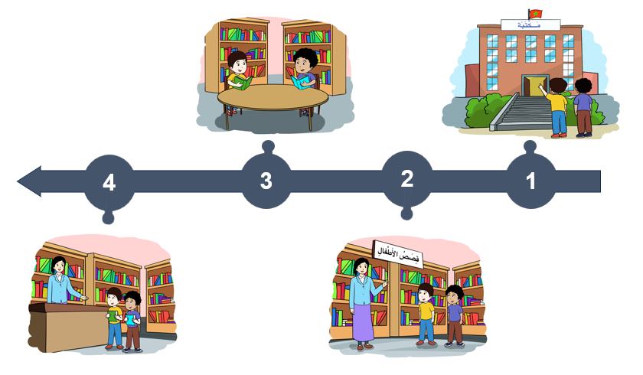
4. اختــــــــــتام الحـــــصة
3. قـــــــــــــــــــــــــــــــــــــــــــــــــراءة
2. استـــــــــــــــــماع وتحدث
1. افتتــــــــاح الحــــصة
تعرفنا أحداث الحكاية.
اَلْأَحْداثُ

Slide 83


4. اختــــــــــتام الحـــــصة
3. قـــــــــــــــــــــــــــــــــــــــــــــــــراءة
2. استـــــــــــــــــماع وتحدث
1. افتتــــــــاح الحــــصة
تعلمنا كيف نحول حسب الضمائر.

Slide 84
اختتام الحصة
ماذا تعلمت اليوم؟
الواجب المنزلي

Slide 85
4. اختــــــــــتام الحـــــصة
3. قـــــــــــــــــــــــــــــــــــــــــــــــــراءة
2. استـــــــــــــــــماع وتحدث
1. افتتــــــــاح الحــــصة
الواجب المنزلي
1. اُنْقُلوا في دَفاتِرِكُمْ وَأَكْمِلوا:
هُوَ جَلَــــــــــسَ في رُكْنٍ هادِئٍ.
هِيَ ................................
أَنا ................................
أَنْتَ ................................
أَنْتِ ................................

Slide 86


4. اختــــــــــتام الحـــــصة
3. قـــــــــــــــــــــــــــــــــــــــــــــــــراءة
2. استـــــــــــــــــماع وتحدث
1. افتتــــــــاح الحــــصة
إلى اللقاء في الحصة المقبلة

